Slide 1
Карамзин Николай Михайлович
Жизнь и творчество.
«Бедная лиза»

Slide 2
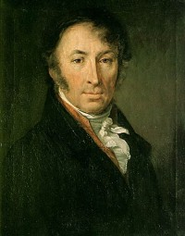
Карамзин Н.М.
Карамзин, Николай Михайлович - знаменитый русский литератор, журналист и историк. Родился 1 декабря 1766 г. в Симбирской губернии; вырос в деревне отца, симбирского помещика. Рано потерял мать. Первой духовной пищей 8 - 9-летнего мальчика были старинные романы, развившие в нем природную чувствительность. Уже тогда, подобно герою одной из своих повестей, "он любил грустить, не зная о чем", и "мог часа по два играть воображением и строить замки на воздухе".

Slide 3
Детство, учение, окружение
На 14-м году Карамзин был привезен в Москву и отдан в пансион московского профессора Шадена; он посещал также и университет, в котором можно было научиться тогда "если не наукам, то русской грамоте". Шадену он обязан был практическим знакомством с немецким и французским языками. В 1783 г. он пробует поступить на военную службу, куда записан был еще малолетним, после смерти отца выходит в отставку и в 1784 г. Увлекается светскими успехами в обществе города Симбирска. В конце того же года Карамзин возвращается в Москву и через посредство земляка, И. П. Тургенева, сближается с кружком Новикова. Здесь началось, по словам Дмитриева, "образование Карамзина, не только авторское, но и нравственное". Карамзин издает свои первые переводы и оригинальные сочинения, в которых отчетливо виден интерес к европейской и русской истории. Николай Карамзин — автор и один из издателей первого детского журнала «Детское чтение для сердца и разума»

Slide 4
Европейское путешествие, литературная и издательская деятельность
С мая 1789 до сентября 1790 г. он объехал Германию, Швейцарию, Францию и Англию, останавливаясь преимущественно в больших городах, как Берлин, Лейпциг, Женева, Париж, Лондон.
Вернувшись в Москву, Николай Карамзин начал издавать «Московский журнал», в котором опубликовал повесть «Бедная Лиза» (1792), имевшую необыкновенный успех у читателей, затем «Письма русского путешественника» (1791-92), поставившие Карамзина в ряд первых русских литераторов.
Откликом Карамзина на переворот 11 марта 1801 года и восшествие на престол Александра I стало воспринимавшееся как собрание примеров молодому монарху «Историческое похвальное слово Екатерине Второй» (1802), где Карамзин выразил свои взгляды о существе монархии в России и обязанностях монарха и его подданных.

Slide 5
Жизнь писателя
В 1801 Николай Карамзин женился на Е. И. Протасовой, умершей через год. Вторым браком Карамзин был женат на сводной сестре Петра Андреевича Вяземского (отца Павла Вяземского), Е. А. Колывановой (1804), с которой прожил счастливо до конца дней, найдя в ней не только преданную жену и заботливую мать, но и друга и помощника в исторических занятиях.
До последнего дня жизни Карамзин был занят писанием «Истории государства Российского», оказавшей значительное влияние на русскую историческую науку и литературу, позволяющей видеть в ней одно из заметных культурно-формирующих явлений не только всего 19 в., но и 20. Начав с древнейших времен и первых упоминаний о славянах, Карамзин успел довести «Историю» до Смутного времени. Это составило 12 томов текста высоких литературных достоинств, сопровождавшихся более чем 6 тыс. исторических примечаний, в которых были опубликованы и проанализированы исторические источники, сочинения европейских и отечественных авторов.

Slide 6
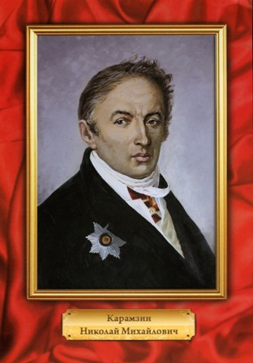
Великий писатель
Карамзин тяжело пережил кончину Александра I и особенно восстание декабристов, которому был свидетелем. Это отняло последние жизненные силы, и медленно угасавший историограф скончался в мае 1826.
Николай Карамзин являет собой едва ли не единственный в истории отечественной культуры пример человека, о котором у современников и потомков не осталось каких-либо двусмысленных воспоминаний. Уже при жизни историограф воспринимался как высочайший нравственный авторитет; это отношение к нему остается неизменным до сих пор. (Р. Б. Казаков)

Slide 7
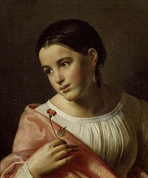
Бедная Лиза (повесть)
«Бедная Лиза» — сентиментальная повесть Николая Михайловича Карамзина, написанная в 1792 году.
Сюжет этой повести заимствован Карамзиным из европейской любовной литературы, однако перенесён на «русскую» почву. Автор намекает, что лично знаком с Эрастом («Я познакомился с ним за год до его смерти. Он сам рассказал мне сию историю и привел меня к Лизиной могиле») и подчёркивает, что действие происходит именно в Москве и её окрестностях, описывает, например, Симонов и Данилов монастыри, Воробьёвы горы, создавая иллюзию достоверности. Для русской литературы того времени это было новаторством: обычно действие произведений разворачивалось «в одном городе». Первые читатели повести восприняли историю Лизы как реальную трагедию современницы — не случайно пруд под стенами Симонова монастыря получил название Лизина пруда, а судьба героини Карамзина — массу подражаний. Росшие вокруг пруда дубы были испещрены надписями — трогательными («В струях сих бедная скончала Лиза дни; Коль ты чувствителен, прохожий, воздохни!») и едкими («Здесь бросилася в пруд Эрастова невеста. Топитесь, девушки: в пруду довольно места!»)

